Slide 1
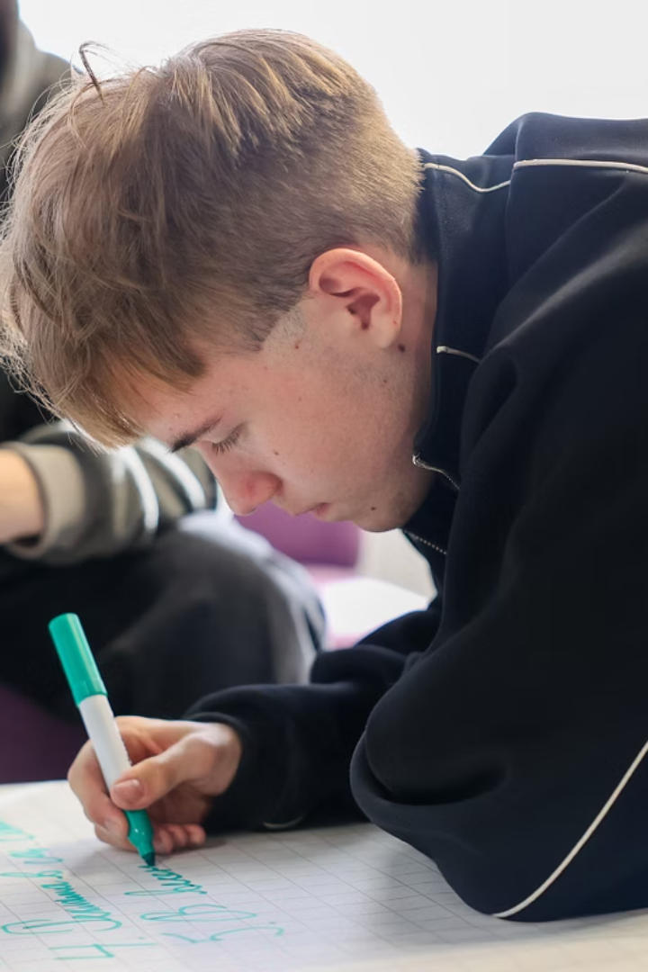


Тверской
Дом финансовой грамотности
Наименование субъекта: Тверская область
Автор практики: Ахметжанова Александра Айдиновна, руководитель проекта,
+7 (920) 169-52-34

Slide 2
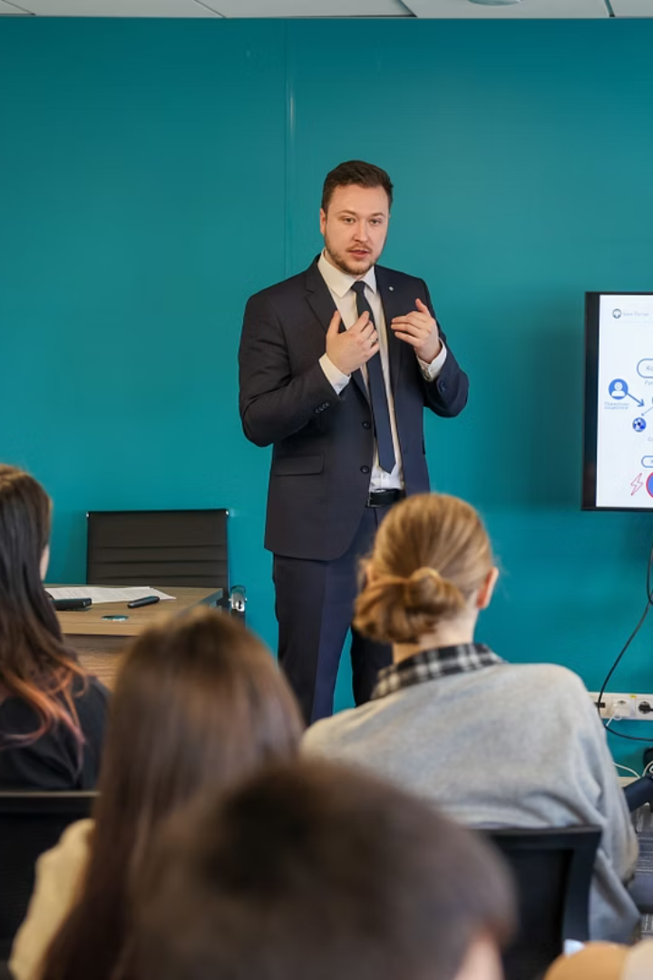
Направление практики
Финансовое просвещение
Комплексный подход
Практика направлена на финансовое просвещение детей и молодежи.
Интерактивное обучение через тематические залы и практические занятия.
Экспертная поддержка
Привлечение экспертов федерального и регионального уровня в области финансовой грамотности и кибербезопасности.

Slide 3








Целевая аудитория
Школьники
Студенты
Базовые знания о финансах и безопасности.
Углубленное изучение финансовых инструментов.
Педагоги
Взрослое население
Методики преподавания финансовой грамотности.
Практические навыки управления финансами.
Охват аудитории: от 1 000 до 5 000 человек в год.

Slide 4
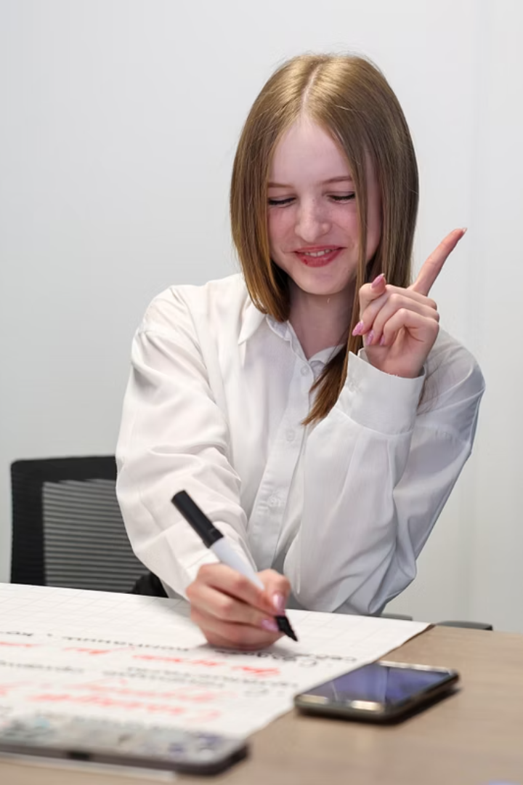


Разработчик проекта
АНО «Тверской вектор»
Исторический парк
«Россия — Моя история»
Правительство Тверской области
Региональный центр финансовой грамотности Тверской области

Slide 5






Концепция проекта
Цель
Формирование финансовой культуры
Методы
Интерактивное обучение и консультации
Структура
Три тематических зала
«Тверской Дом финансовой грамотности» – комплексная образовательная площадка в рамках Форума «Россия — мои горизонты». Работала 6 дней (1–6 апреля 2025 года).

Slide 6
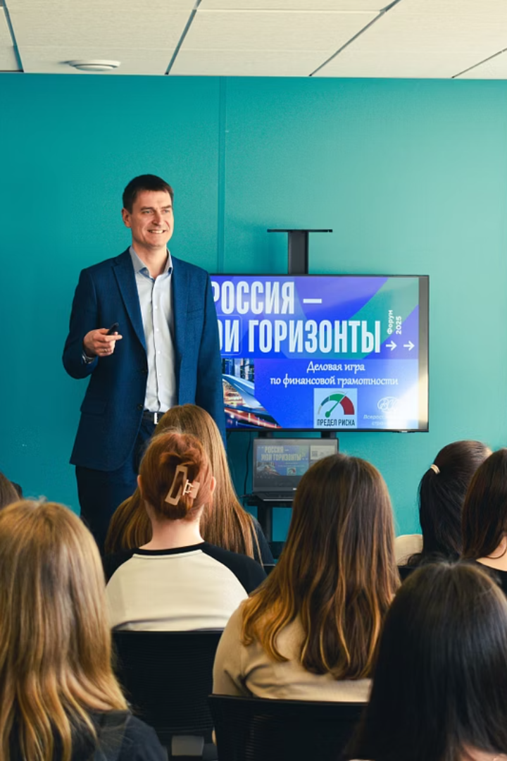
Тематические залы
Зал безопасных инвестиций
«Знаю, как заработать» – основы формирования дохода, привлечение грантов, инвестиционные стратегии.
Зал развития
«Знаю, как приумножить» – финансовое планирование, инициативное бюджетирование, стратегии роста капитала.
Зал надежности
«Знаю, как не потерять» – финансовая безопасность, кибербезопасность, Цифровое ГТО.

Slide 7
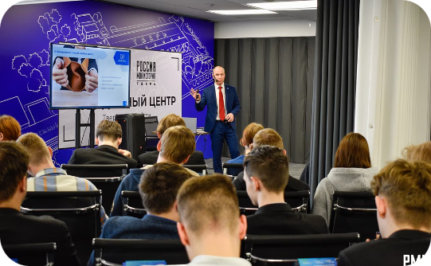
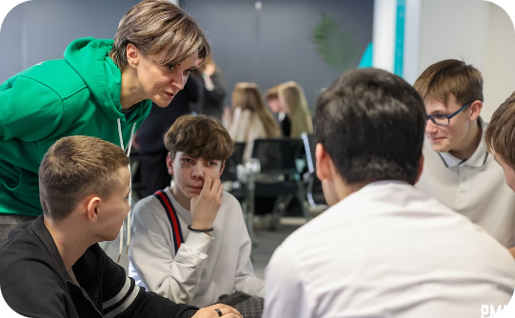
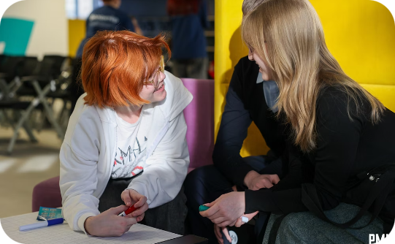
Экспертное сопровождение
Федеральные эксперты
Региональные специалисты
Практические занятия
Эксперты адаптировали знания под местную специфику и целевую аудиторию Дома финансовой грамотности.
Консультации и мастер-классы по применению знаний в области финансов.
Специалисты регионального уровня делились опытом и лучшими практиками,

Slide 8
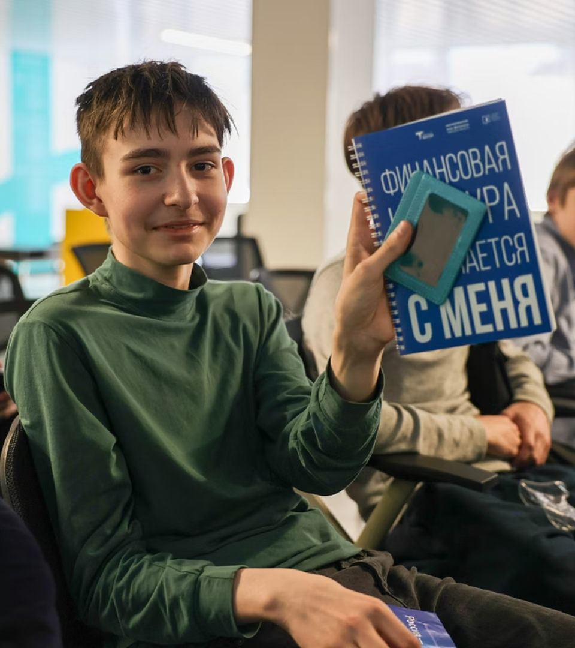
Достигнутые результаты
1777
40
Участников
Муниципалитетов
Посетили площадку
Тверской области
6
20
Дней
Экспертов
Работы площадки
Федерального и регионального уровня

Slide 9
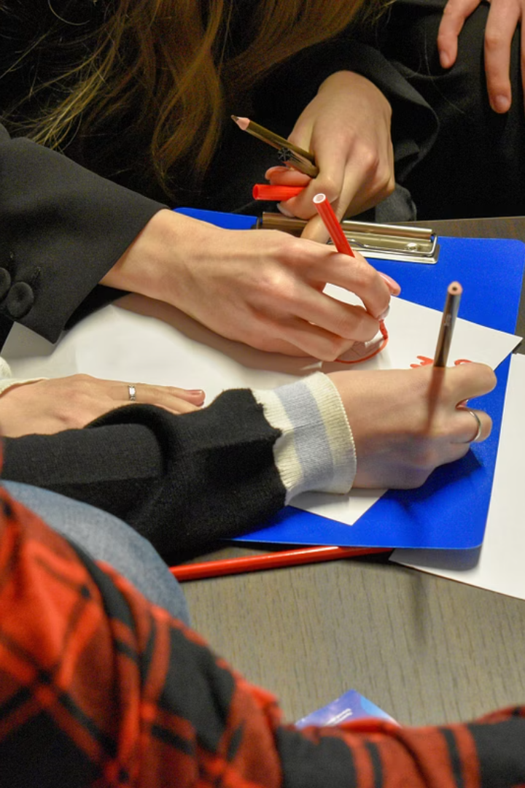



Возможности для тиражирования
Готовая модель
Проработанная концепция трех тематических залов.
Региональная адаптация
Возможность учета местной специфики.
Межрегиональное взаимодействие
Обмен опытом между субъектами РФ.
Представленный опыт можно масштабировать в каждом субъекте Российской Федерации для формирования элементов финансовой культуры.

Slide 10
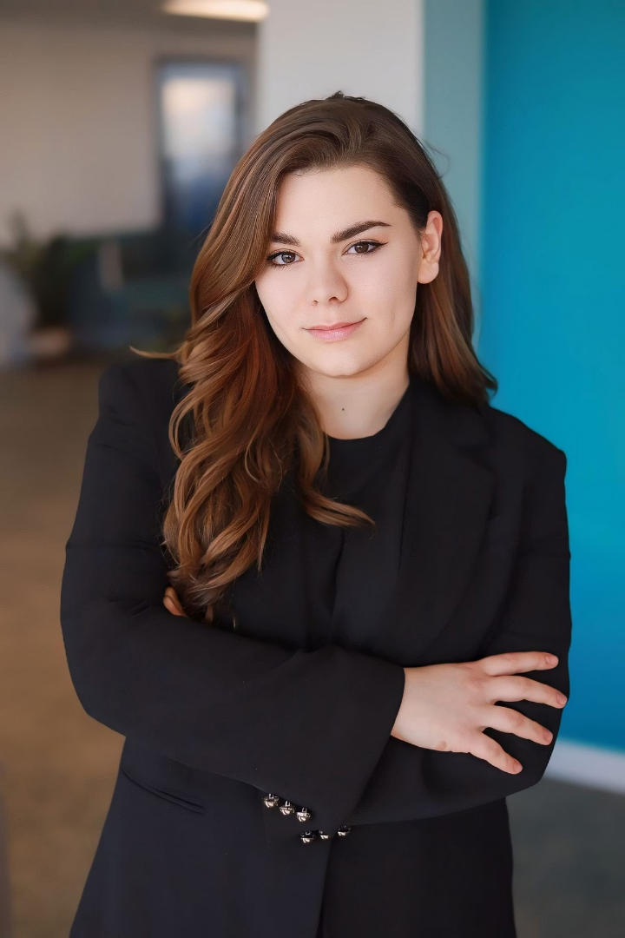
Контактная информация
ФИО
Ахметжанова
Александра
Айдиновна
Должность
Руководитель проектов АНО «Тверской вектор»
Электронная почта
fingram@tvervector.ru

